Slide 1
【操作系统实验二】
系统调用
匡盟盟 1143220116
樊晨霄 15S008199

Slide 2
M I C
目录
01
实验目的
02
实验内容
03
实验过程
04
回答问题
05
实验心得

Slide 3
M I C
实验目的
58%
83%
建立对系统调用接口的深入认识
掌握系统调用的基本过程
32%
47%
能完成系统调用的全面控制
为后续实验做准备

Slide 4
M I C
实验内容
第一个系统调用是iam()，其原型为：
int iam(const char * name);完成的功能是将字符串参数name的内容拷贝到内核中保存下来。要求name的长度不能超过23个字符。返回值是拷贝的字符数。如果name的字符个数超过了23，则返回“-1”，并置errno为EINVAL。在kernal/who.c中实现此系统调用。
第二个系统调用是whoami()，其原型为：int whoami(char* name,unsigned int size); 它将内核中由iam()保存的名字拷贝到name指向的用户地址空间中，同时确保不会对name越界访（name的大小由size说明）。返回值是拷贝的字符数。如果size小于需要的空间，则返回“-1”，并置errno为EINVAL。也是在kernal/who.c中实现。
iam()
whoami()
添加系统调用
在Linux 0.11上添加两个系统调用，并编写两个简单的应用程序测试它们

Slide 5
M I C
试验过程
在Linux 0.11上添加两个系统调用，并编写两个简单的应用程序测试它们
调用“hello.c”体会过程
添加自己的系统调用
虚拟机操作

Slide 6
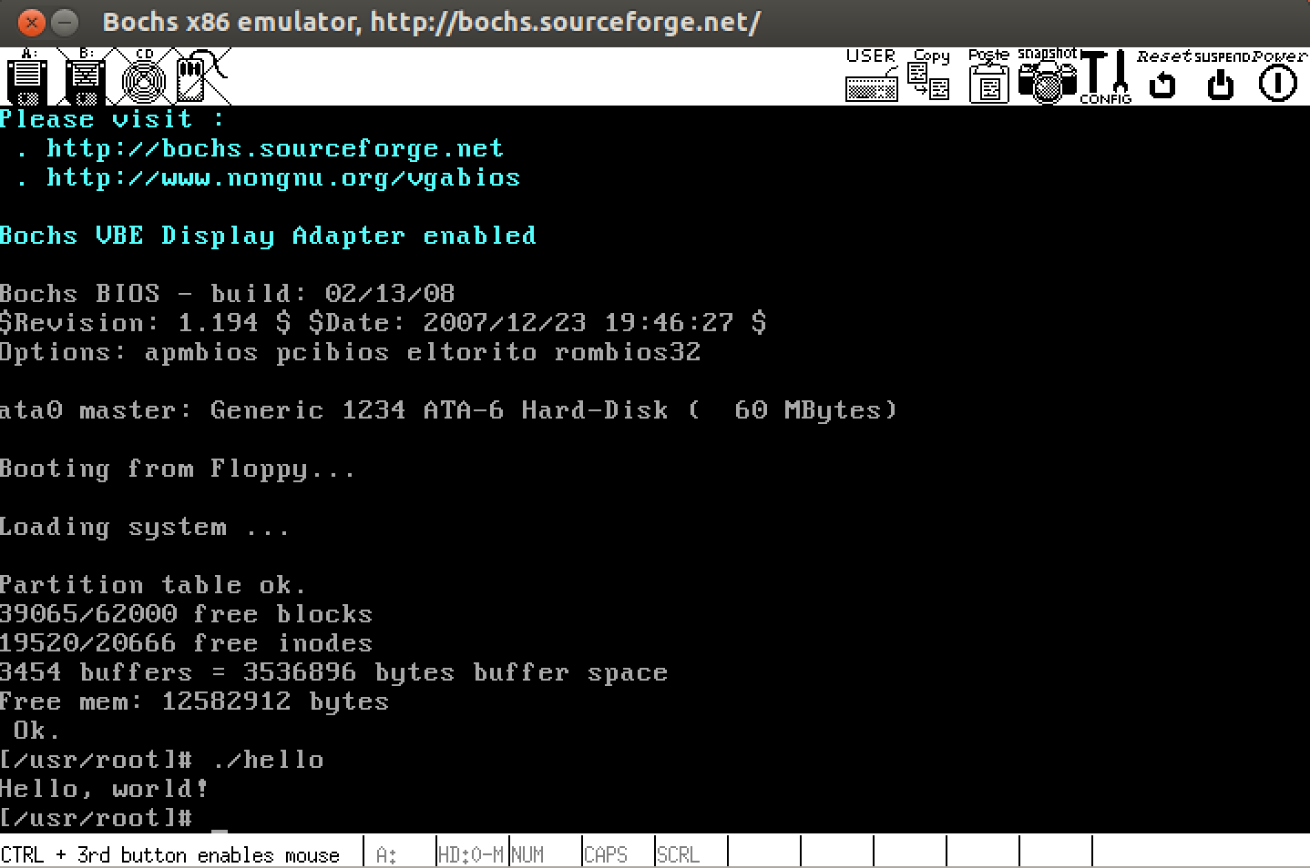
M I C
实验过程
调用“hello.c”体会过程
正常启动页面并调用“hello”（为了体验操作系统linux-0.11的正常系统调用过程）：相关虚拟机控制台操作如左图所示

Slide 7
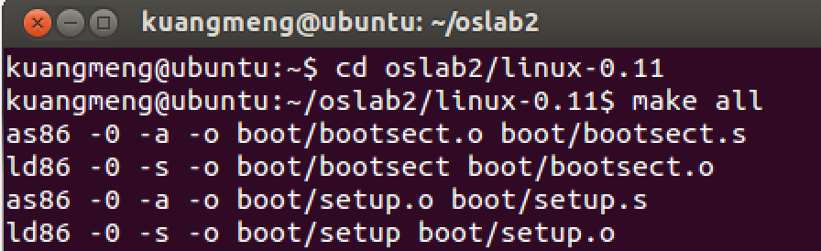
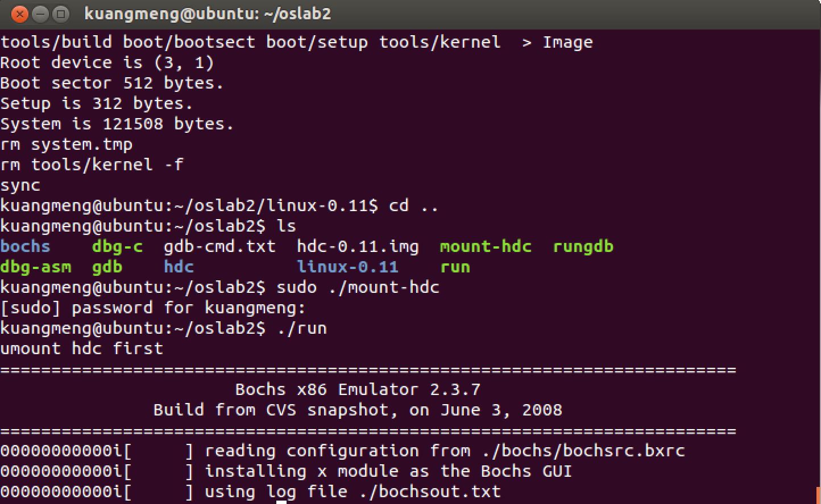
M I C
实验过程
调用“hello.c”体会过程
正常启动页面并调用“hello”（为了体验操作系统linux-0.11的正常系统调用过程）：相关控制台操作如左图所示

Slide 8


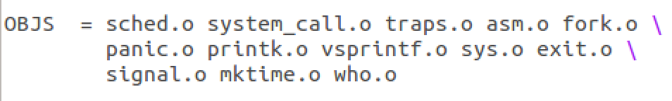
M I C
实验过程
添加自己的系统调用
修改 include/linux/sys.h 在sys_call_table数组最后加入sys_iam及sys_whoami，并仿照上面给出其他系统调用格式加上extern int sys_iam()及extern int sys_whoami()
include/unistd.h下添加宏定义
修改 kernel/system_call.s，增加两个系统调用值
编写whoami.c，iam.c及who.c文件 ，见报告附录，who.c linux-0.11/kernel/ Makefile
.
.
.
.
.
.

Slide 9
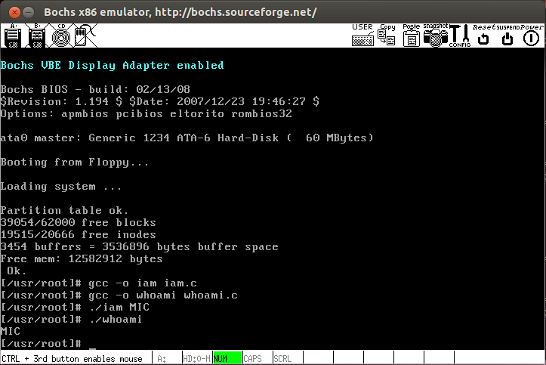
M I C
实验过程
虚拟机操作
将linux-0.11挂载，并将上述whoami.c及iam.c文件放到hdc/usr/root目录下， 运行，编译，执行

Slide 10
M I C
回答问题
从Linux 0.11现在的机制看，它的系统调用最多能传递几个参数？你能想出办法来扩大这个限制吗？
1.在unistd.h中，将_syscalln对应的宏进行扩充 ;
2.使用《Linux0.11内核完全注释》中提到的系统调用门的办法 ;
3.先将所有参数连续地存放在一个预留出的用户地址内存区域内 ,然后顺序取出参数
用文字简要描述向Linux 0.11添加一个系统调用foo()的步骤
1.编写对应的系统调用处理函数sys_foo();
2.添加系统调用foo()的功能号 以及调用总数;
3.在kernel中添加 foo.c ,并修改kernel的Makefile，将foo.c与内核其它代码编译链接到一起

Slide 11
M I C
实验心得
通过这次实验我们基本了解了操作系统西东调用的基本流程，也知道了计算机操作系统是铺设在计算机硬件上的多层系统软件，不仅增强了系统的功能，而且还隐藏了对硬件操作的细节，由它实现了对计算机硬件操作的多层次的抽象。

Slide 12
THANKS！

